Slide 1
мифы
Презентация по литературному чтению для учеников 4 б класса
Создала ваш учитель Шальнова Ю.В.

Slide 2
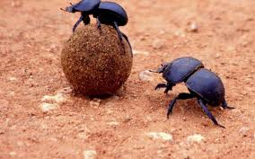
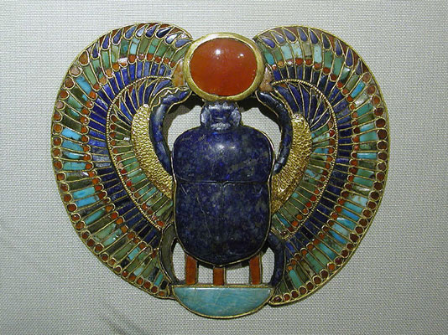
Человек наделял все предметы и явления мира душой. Все вокруг представлялось для него живыми существами . Так человеку было проще объяснить непонятное .Например , древний египтянин смотрел на солнце и представлял жука-скарабея , катящего перед собой огненный шар.

Slide 3
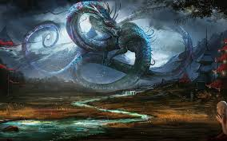
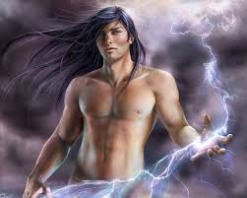
Древний человек искал помощи и защиты у могучих сил природы, наделяя их качествами живых существ, делая их богами,стараясь установить с ними хорошие отношения, боясь расплаты за свои проступки и неповиновения.

Slide 4
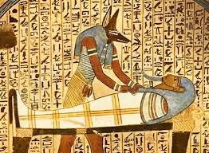
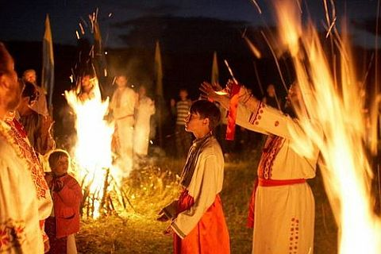
Люди стали придумывать песнопения , танцы , обряды* и ритуалы *, которыми пытались умилостивить силы природы. Они твёрдо верили в своё родство с животными и растениями.

Slide 5
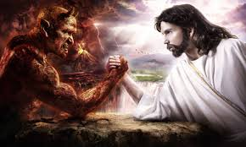
Позже люди стали создавать так называемые мифы, в которых древний человек пытался объяснить все непонятные природные явления, происхождение неба и земли, добра и зла.
МИФЫ- сказания , в которых человек излагает свои знания о мире.

Slide 6
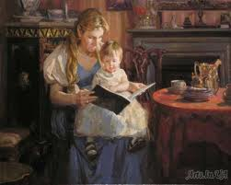
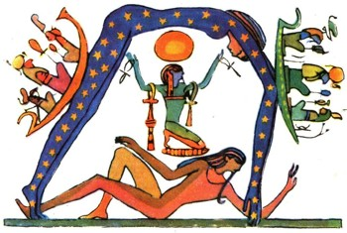
Мифы очень похожи на фантастические сказки. Но отличие заключается в основном: сказочник знал , что рассказывает выдуманное , это знали и слушатели сказки; в мифы верили все , потому что они давали объяснение всему, что происходит.

Slide 7
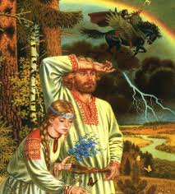
Со временем люди перестали верить в богов .Как вы думаете , почему?(…)
Но события, описанные в древних мифах нашли своё отражение в устном народном творчестве.

Slide 8
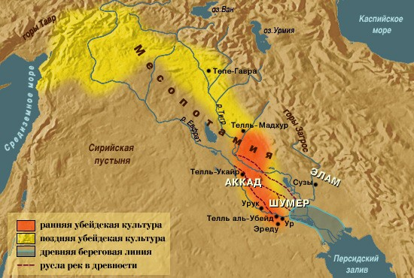
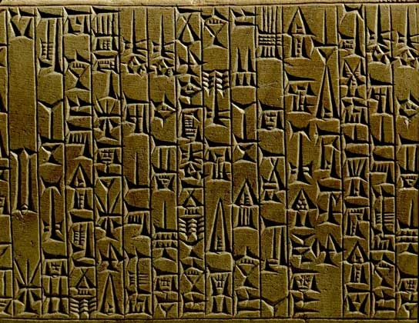
Самыми древними считаются шумерские мифы. Несколько тысяч лет назад далеко на юге , где теперь находится государство Ирак , жил народ – шумеры. Они записывали свои мифы острой палочкой на глиняных плитках – табличках. Расшифровали эти записи учёные только в 19 веке.

Slide 9
Сегодня мы с вами:
1. читаем один из шумерских мифов «Подвиги бога Нинутры.»(с. 5 )
2.отвечаем на вопросы ( с.7)
Д.З. 1.с.4-5 чтение статьи, понять чем отличается миф от сказки!!!! Выучить ,что такое МИФ
2. * рисунок к мифу(сделаем выставку)

